Slide 1
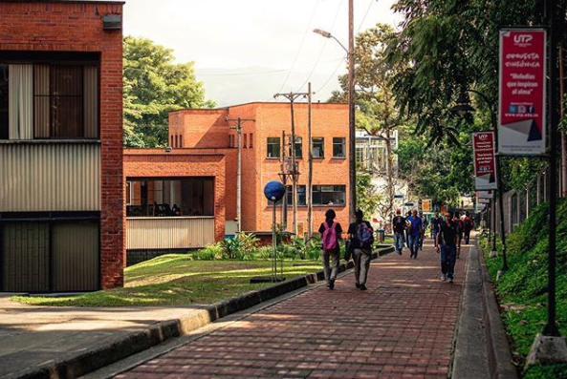
40
Proyecto
Articulación de la política de bienestar institucional
Nota: El portafolio de proyectos se construye de acuerdo con el horizonte de tiempo del período Rectoral (2020 -2023), por lo tanto, se proyectan las metas de los proyectos al año 2024 y una vez se cuente con el programa de gobierno 2024 - 2027 del Rector electo, se realizará el proceso de fortalecimiento del PDI y actualización/formulación de proyectos articulados al nuevo periodo Rectoral

Slide 2
Información general del proyecto
Código del proyecto | PDI2028 – BCV - 40
Dependencia responsable del proyecto | Vicerrectoría de Responsabilidad Social y Bienestar Universitario
Pilar de Gestión | Bienestar Institucional, Calidad de Vida e Inclusión en contextos universitarios
Programa | Gestión e implementación de la Política de Bienestar Institucional
Procesos asociados (Sistema Integral de Gestión) | De apoyo - Bienestar Institucional
 | De apoyo - Administración institucional
 | Misionales - Docencia
Factores de calidad institucional a los que apunta el proyecto | 2. Estudiantes
 | 3. Profesores
 | 9. Bienestar institucional
 | 10. Organización, gestión y administración
Otras instancias o dependencias participantes | Comunidad Universitaria (Estudiantes, Docentes, Administrativos y egresados)
Programas a los cuales le aporta indirectamente el proyecto | Desarrollo Docente
 | Formación Vivencial
 | Acompañamiento Integral e inclusión
 | Gestión Estratégica para el Bienestar
 | Acceso, inserción y acompañamiento estudiantil
 | Consolidación de la Extensión institucional con impacto en la sociedad y reconocimiento nacional e internacional
Objetivos de Desarrollo Sostenible (ODS) a los cuales le aporta el proyecto | 3. Garantizar una vida sana y promover el bienestar para todos en todas las edades
 | 4. Garantizar una educación inclusiva, equitativa y de calidad y promover oportunidades de aprendizaje durante toda la vida para todos
40. Articulación de la política de bienestar institucional

Slide 3
Identificación del problema, necesidad u oportunidad
La Universidad Tecnológica de Pereira manifiesta la necesidad de contar con políticas, lineamientos y estrategias institucionales que formalicen, fortalezcan y formulen propuestas que permitan el desarrollo humano de la comunidad universitaria en el cumplimiento de sus objetivos e intereses.
Problema Central | Causas directas | Causas Indirectas
Desarticulación en la ejecución y apropiación de las acciones de bienestar institucional para la Comunidad Universitaria. | 1. Carencia de articulación entre las dependencias en los programas y proyectos y acciones de Bienestar Institucional, y débil cultura de participación de la Comunidad Universitaria en dichas actividades | 1.1. Las dependencias trabajan aisladamente en actividades alrededor de Bienestar. 1.2. Desinterés de la comunidad universitaria en participar en programas y actividades de Bienestar.
 | Efectos directos | Efectos indirectos
 | 1. Duplicidad de acciones para contribuir al bienestar, lo que genera doble esfuerzo. | 1.1. Pérdida de recursos de tiempo, humanos, financieros 1.2.Escasos proceso de retroalimentación sobre actividades de Bienestar Institucional.
40. Articulación de la política de bienestar institucional

Slide 4
Descripción del proyecto
Involucrados
Unidades organizacionales: Comunidad Universitaria (Estudiantes, Docentes, Administrativos y egresados)
Beneficiarios: Con el proyecto se beneficiarán directamente los estudiantes, los docentes, los administrativos y los egresados de la Universidad Tecnológica de Pereira, e indirectamente la comunidad y las empresas privadas y del estado.
Entidades externas a la UTP: Comunidad, Empresa, Instituciones del Estado.
Busca contribuir al desarrollo humano integral de quienes conforman la comunidad universitaria, mediante la articulación de los diferentes procesos que generan acciones enfocadas a la realización de las múltiples capacidades del ser, como individuo activo de la sociedad.
La Universidad Tecnológica de Pereira ha designado a la FACIEM para la construcción de la política de Bienestar Institucional, partiendo de un diagnostico como análisis documental a través informes estadísticos y de gestiones realizadas a través de consultas a expertos para la identificación de los componentes que van a permitir conocer los procesos de articulación y los lineamientos que rige los diferentes programas, proyectos y acciones.
40. Articulación de la política de bienestar institucional

Slide 5
Objetivos del proyecto
General
Fortalecer la articulación de acciones para la cultura del Bienestar, del buen vivir y el buen convivir de la Comunidad Universitaria.
Específicos
40. Articulación de la política de bienestar institucional
Propiciar espacios de socialización y apropiación de la Política de Bienestar Institucional, así como de espacios de mejoramiento continuo que permitan consolidar una visión compartida de los propósitos establecidos para dar cumplimiento a las funciones misionales en docencia, investigación y proyección social.

Slide 6
Planes operativos
Plan operativo | Acciones
Articulación y apropiación de la Política de Bienestar Institucional | Corresponde a la Identificación, definición, definición de responsables, desarrollo y articulación de los componentes que le aportan al bienestar institucional, el desarrollo del proceso de sensibilización y apropiación de las articulaciones asociadas a los componentes de la política, y el desarrollo de actividades e implementación de estrategias desarrollas en articulación con otras instancias enfocadas en el bienestar institucional.
40. Articulación de la política de bienestar institucional

